Slide 1
《 视觉模式分析及实践 》 教材 2026 版 - 杭州电子科技大学
第6章 视频描述
第3章 动作识别

Slide 2
目录
1
任务介绍
4
本章习题
2
方法总览
5
参考文献
3
典型方法

Slide 3
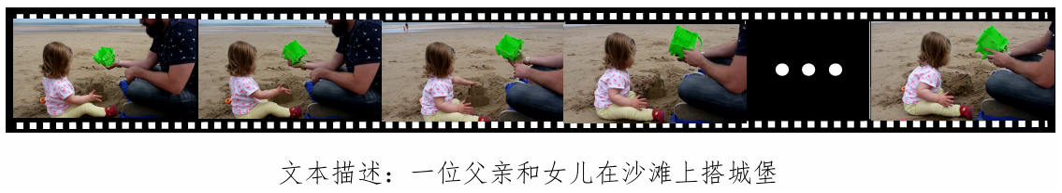
6.1 任务介绍
图像描述：为给定的静态图片自动生成一句自然语言描述的任务。
视频描述 ：为给定的视频自动生成自然语言描述的任务，需要建模视频中多样复杂的时空特征与语义信息。
图6.1 实际应用场景

Slide 4
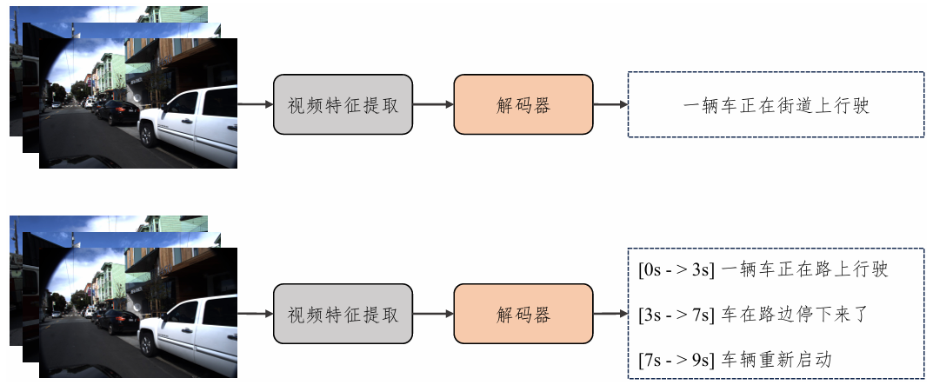
6.2 方法总览
视频描述包含视频理解和描述生成两个部分，因此常使用编码器-解码器（Encoder-Decoder）架构，使用编码器部分对视觉内容进行编码后，通过解码器生成对应描述文本。
图6.2 单语句和密集视频描述对比

Slide 5
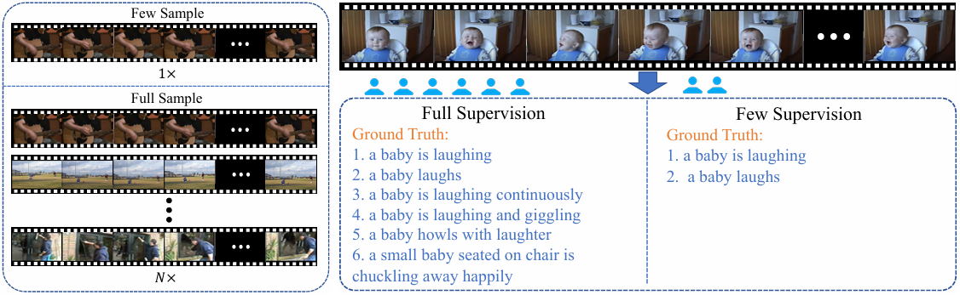
6.2 方法总览
视频描述任务主要分为：全监督视频描述、少监督视频描述、少样本视频描述和零样本视频描述。
图6.3 全监督和少监督视频描述对比

Slide 6
6.3 典型方法
01
单语句视频描述
密集视频描述
02
03
少监督视频描述
基于纯文本训练的零样本方法
04

Slide 7
6.3.1 单语句视频描述
（1）基于层次模块化网络的视频描述方法
问题描述：
单语句视频描述任务致力于为给定视频生成自然语言描述。一个完整的视频描述通常包括主体（如“男子”）、动作（如“在做饭”）和场景或环境修饰（如“在厨房”）等基本语义成分。
方法动机：
已有方法仅关注视频与整句描述的全局对齐，忽略细节；或聚焦于视觉与单个词汇的对齐，难以捕捉语言结构和语义层级。
方法特点：
该方法提出一种层次化模块化网络，分别在实体、谓词和句子三个层面建立视频与语言语义之间的对齐关系。

Slide 8
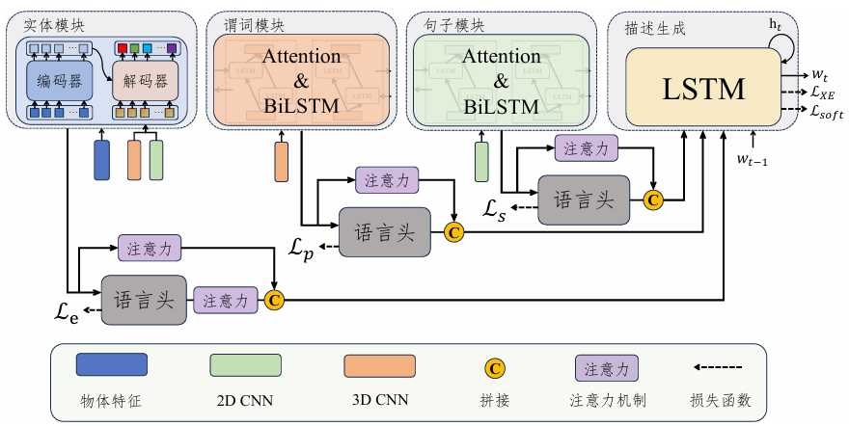
6.3.1 单语句视频描述
（1）基于层次模块化网络的视频描述方法
具体方法：
图6.4 分层模块化网络结构示意图

Slide 9
6.3.2 密集视频描述
（1）基于概述-定位-细化的自顶向下密集视频描述方法
问题描述：
密集视频描述旨在从一个长视频中自动检测出多个事件片段，并为每个事件生成自然语言描述。
方法动机：
人类在理解长视频并进行描述时，通常遵循一个"概述-定位-细化"的过程。
方法特点：
提出自顶向下三阶段框架：概述、定位、细化（SGR）；
提出段落级事件结构规划机制；
设计上下文感知的视频句子定位器；
引入双路径交叉注意力机制进行语句细化。

Slide 10
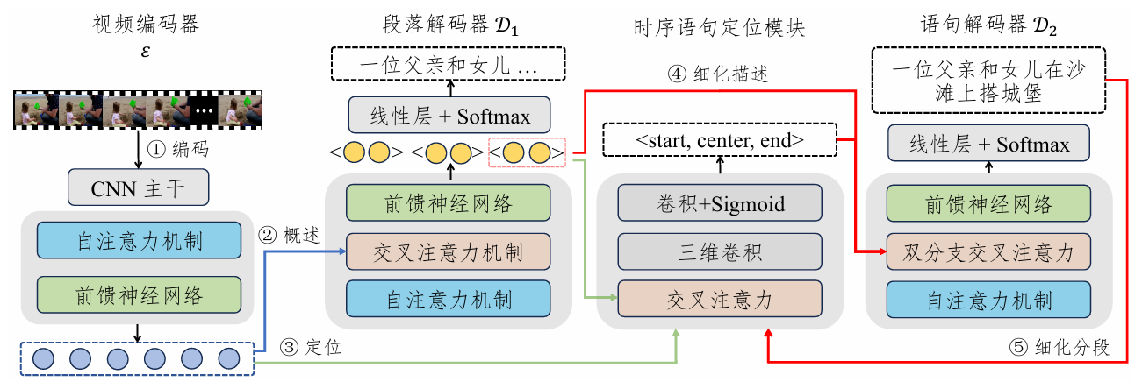
6.3.2 密集视频描述
（1）基于概述-定位-细化的自顶向下密集视频描述方法
具体方法：
图6.5 概述-定位-细化描述网络结构示意图

Slide 11
6.3.3 少监督视频描述
（1）基于伪标记生成和关键词细化的少监督视频描述方法
问题描述：
少监督视频描述旨在通过极少量的标注数据（通常为一个或几个标注句子）来训练视频描述模型。少监督视频描述面临着数据稀缺的挑战。
方法动机：
在少监督视频描述任务中，最主要的挑战是缺乏充足的标注数据。该方法提出了一种基于伪标记生成的策略，通过自生成的标记扩展训练数据集，增强模型的学习能力。同时，采用关键词细化技术，进一步提高伪标记与视频内容的匹配度。
方法特点：
提出少监督视频描述任务，通过仅使用一到三个真实描述语句进行训练，较大程度减少人工标注的成本；
提出基于词汇约束的伪标记生成策略，通过预训练的词汇分类器指导生成句子，并采用重复惩罚采样技术减少冗余
设计关键词细化模块，结合视频-关键词门控融合策略，以增强视频内容与伪标记句子之间的语义一致性。

Slide 12
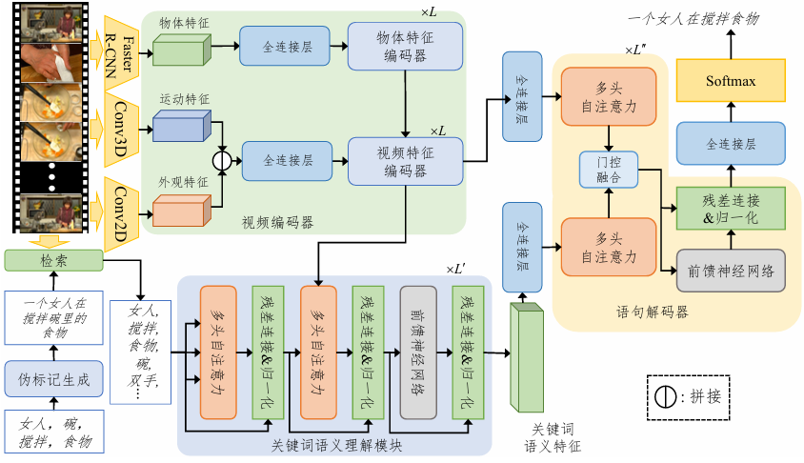
6.3.3 少监督视频描述
（1）基于伪标记生成和关键词细化的少监督视频描述方法
具体方法：
图6.6 伪标记生成和关键词细化网络结构示意图

Slide 13
6.3.4 基于纯文本训练的零样本方法
（1）基于图像相似检索和物体频率过滤的零样本描述方法
问题描述：
预训练的多模态对比模型如CLIP 显示出强大的图文对齐能力。
方法动机：
基于引导语言模型解码的Zero-shot Captioning 方法存在以下限制：1）解码效率低；2）检索式方法缺乏生成能力；3）缺乏多粒度语义对齐。
方法特点：
提出图文检索模块：在训练阶段通过增加随机的噪声增强图到文检索时的正确率和鲁棒性；
引入词频实体筛选模块：利用语料库中词汇频率信息，对检索到的训练文本进行筛选；
提出结合检索与生成的两阶段框架：在推理阶段先通过ILR 模块从图像出发检索相关的文本，再由语言模型生成最终描述。

Slide 14
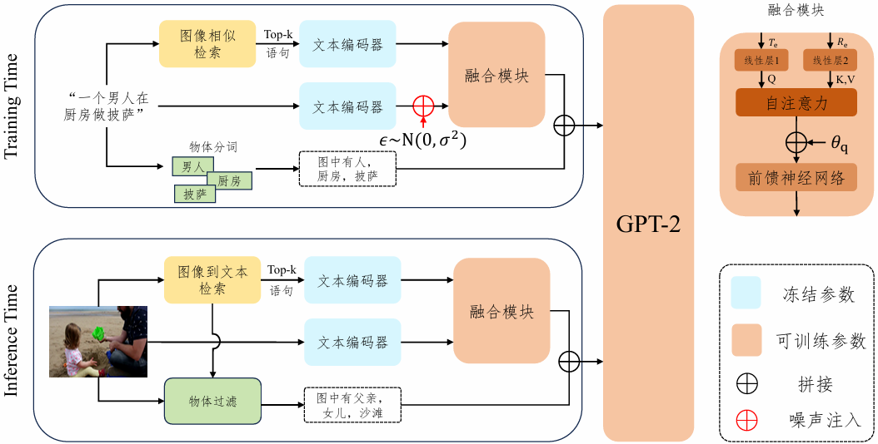
6.3.4 基于纯文本训练的零样本方法
（1）基于图像相似检索和物体频率过滤的零样本描述方法
具体方法：
图6.7 图像相似检索和物体频率过滤网络结构示意图

Slide 15
本章习题
简答题
1) 请简述单语句视频描述任务，密集视频描述任务以及少样本及零样本描述任务的异同点。
2) 请简述视频描述模型中编码器-解码器结构的设计原因和设计思路。
3) 训练过程中为什么要使用教师引导（Teacher Forcing）策略？是否存在替代方法？
4) 如何在模型中有效建模视频的时间信息？请列举一种常用方法。
5) 如何提高模型生成的描述的多样性和创造性？
动手实践题
1) P170

Slide 16
参考文献
[1] Ping Li, Tao Wang, and Zeyu Pan. Temporal prompt guided visual-text-object alignment for zero-shot video captioning. Computer Vision and Image Understanding (CVIU), 2026, 263: 104601.
[2] Ping Li, Tao Wang, Xinkui Zhao, Xianghua Xu, and Mingli Song. Pseudo-labeling with keyword refining for few-supervised video captioning. Pattern Recognition (PR), 2025, 159: 111176.
[3] Ping Li, Pan Zhang, Tao Wang, and Huaxin Xiao. Time-frequency recurrent transformer with diversity constraint for dense video captioning. Information Processing & Management, 2023, 60(2): 103204.
[4] Zheng Li, Xiang Li, Lingfeng Yang, Borui Zhao, Renjie Song, Lei Luo, Jun Li, and Jian Yang. Curriculum temperature for knowledge distillation. In Proceedings of the AAAI Conference on Artificial Intelligence (AAAI), 2023: 1504-1512.
[5] Song Han, Jeff Pool, John Tran, and William Dally. Learning both weights and connections for efficient neural network. Advances in Neural Information Processing Systems (NeurIPS), 2015: 1135-1143.
[6] Yang Sui, Miao Yin, Yi Xie, Huy Phan, Saman A. Zonouz, and Bo Yuan. CHIP: channel independence-based pruning for compact neural networks. Advances in Neural Information Processing Systems (NeurIPS), 2021: 24604-24616.
[7] Shixing Yu, Tianlong Chen, Jiayi Shen, Huan Yuan, Jianchao Tan, Sen Yang, Ji Liu, and Zhangyang Wang. Unified visual transformer compression. In Proceedings of the International Conference on Learning Repre sentations (ICLR), 2022.
[8] Junyi Wu, Haoxuan Wang, Yuzhang Shang, Mubarak Shah, and Yan Yan. Ptq4dit: Post-training quantization for diffusion transformers. Advances in Neural Information Processing Systems (NeurIPS), 2024: 62732-62755.
[9] Shih-Yang Liu, Zechun Liu, and Kwang-Ting Cheng. Oscillation-free quantization for low-bit vision trans formers. In Proceedings of the International Conference on Machine Learning (ICML), 2023: 21813-21824.
[10] HoangAnhDung,CuongPham,TrungLe,JianfeiCai,andThanh-ToanDo. Sharpness-aware data generation for zero-shot quantization. In Proceedings of the International Conference on Machine Learning (ICML), 2024: 12034-12045.
[11] Shaobo Wang, Yicun Yang, Zhiyuan Liu, Chenghao Sun, Xuming Hu, Conghui He, and Linfeng Zhang. Dataset distillation with neural characteristic function: A minmax perspective. In Proceedings of the IEEE Conference on Computer Vision and Pattern Recognition (CVPR), 2025: 25570-25580.

